Slide 1

Ewolucyjny algorytm komórkowy
Hubert Marczuk, nr 208491

Slide 2
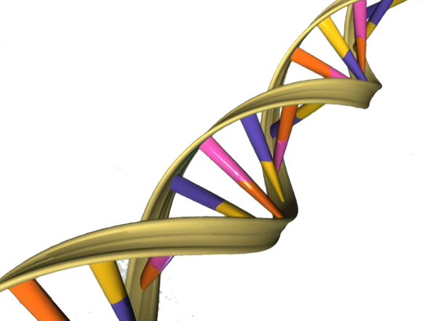
O czym w ogóle mowa?
Ewolucyjny algorytm komórkowy (CEA) - rodzaj algorytmu ewolucyjnego (EA), w którym jednostki nie mogą kojarzyć się ze sobą arbitralnie, ale każdy wchodzi w interakcje z bliższymi sąsiadami, na których stosuje się podstawowy EA (selekcja, krzyżowanie, zastępowanie, mutacje).

Slide 3

Inspiracje biologiczne w CEA
Wzorowany na naturalnej organizacji tkanek biologicznych
Lokalne interakcje między komórkami - efektywne wzorce zachowań
Podobieństwo do biologicznych procesów takich jak wzrost organizmów, regeneracja tkanek czy adaptacja do środowiska sprawia
Lokalna komunikacja i ograniczony zasięg interakcji sprzyjają utrzymaniu różnorodności

Slide 4
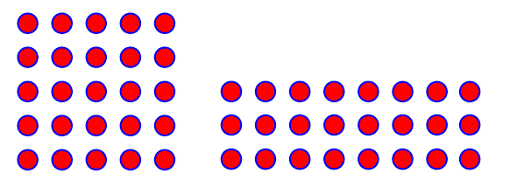
Wizualizacja populacji algorytmu
Osobniki (rozwiązania problemu) rozmieszczone na siatce (zwykle 2D)
Różne wymiary, najczęściej prostokątna
Osobniki komunikują się ze sobą

Slide 5
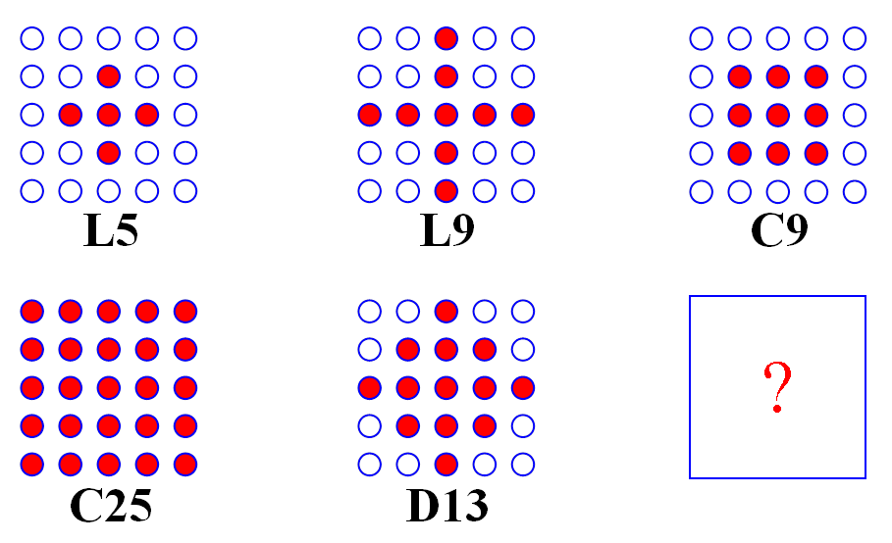
Rodzaje sąsiedztwa
Różne typy:
L – liniowe
C – kompaktowe
D – diamentowe
Dopuszczalne różne sąsiedztwa w jednym algorytmie.
Cyfra znaczy rozmiar (liczność) dzielnicy.
Wpływ na rozchodzenie się genów.

Slide 6
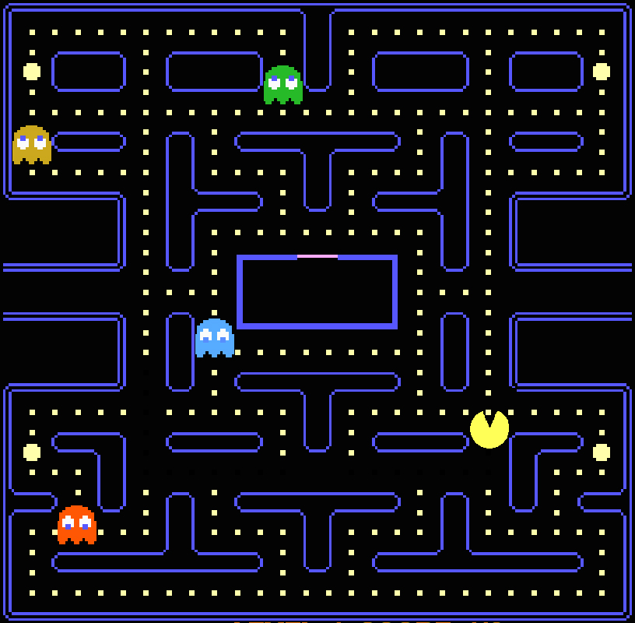
Zastosowanie toroidalnej siatki
Zwykła siatka premiuje geny i osobniki znajdujące się w centrum, bo ma nieprzekraczalne ściany na końcach
Toroidalna siatka działa jak plansza w Pacmanie lub Snake'u: sąsiedztwo przy ścianie zawija się na drugi koniec siatki
Wyrównanie szans osobników ze względu na lokalizację
Uniknięcie sztucznego zachowania brzegowego

Slide 7

Proces Ewolucyjny
Selekcja odbywa się lokalnie – każda komórka wybiera najlepszych rodziców spośród siebie i swoich sąsiadów.
Krzyżowanie informacji genetycznej dwóch rodziców w celu stworzenia potomka. Przykładem jest order crossover (OX)
Mutacja, czyli wprowadzenie drobnych, lokalnych zmian w potomstwie, np. zamiana miejscami dwóch miast w trasie
Zastępowanie, czyli jeśli potomek jest lepszy od rodzica, zastępuje go w populacji; w przeciwnym razie pozostaje stary osobnik

Slide 8

Lokalna selekcja i presja selekcyjna
Selekcja ograniczona do lokalnego sąsiedztwa oznacza, że dobre geny rozprzestrzeniają się powoli – wysoka różnorodność genetyczna
Presja selekcyjna — siła, z jaką najlepsze rozwiązania wypierają gorsze — jest wyższa, gdy selekcja preferuje tylko najlepszych sąsiadów.
Balans między presją selekcyjną a dywersyfikacją jest kluczowy dla efektywności CEA.

Slide 9

Zbieżność i dywersyfikacja
Równowaga między eksploracją a eksploatacją
Unikanie przedwczesnej zbieżności
Znaczenie dla problemów multimodalnych
Adaptacyjne zarządzanie dywersyfikacją

Slide 10

Parametry algorytmu
Rozmiar siatki (wymiary)
Rodzaj sąsiedztwa
Rozmiar sąsiedztwa
Częstotliwość/prawdopodobieństwo mutacji
Liczba generacji
Metoda selekcji osobników
Metoda selekcji genów

Slide 11


Wydajność i skalowalność
Łatwo zrównoleglić obliczenia: każda komórka = jeden proces
Działa efektywnie przy dużych siatkach
Dobrze działa dla systemów rozproszonych oraz na jednostkach GPU (brak globalnej wymiany danych)

Slide 12
Porównanie z klasycznym EA
Cecha | CEA | Klasyczny EA
Populacja | Rozproszona | Globalna
Selekcja | Lokalna | Globalna
Dywersyfikacja | Wysoka | Niska
Zbieżność | Wolniejsza | Szybsza

Slide 13
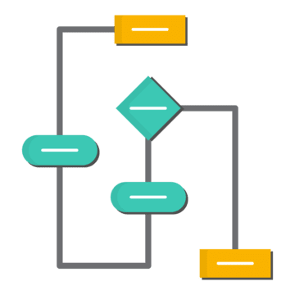
Przykładowe zastosowania
TSP (Traveling Salesman Problem)
Optymalizacja ciągła - ekstrema funkcji wielu zmiennych
Automatyka i sterowanie - optymalizacja
Bioinformatyka
AI w grach (np. pathfinding, strategia)

Slide 14

Wyzwania i kierunki rozwoju
Hybrydyzacja z innymi metodami optymalizacji, np. PSO (zwierzęta i poszukiwania pożywienia)
Dynamiczne zmiany topologii siatki
Zastosowanie do problemów dynamicznych
Automatyczna regulacja parametrów

Slide 15
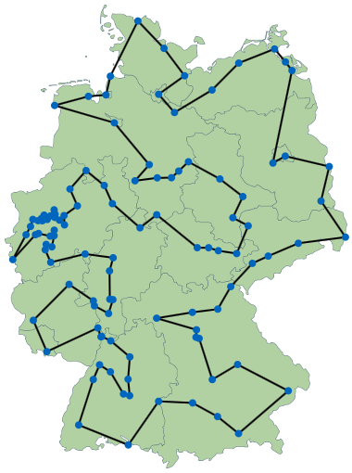
Projekt – problem komiwojażera z animacją bieżących rozwiązań
Modyfikowalne parametry:
Kwadratowa siatka
Liczba generacji
Czas trwania klatki animacji
Interaktywne dodawanie punktów na planszy
Prawdopodobieństwo mutacji
Rodzaj i rozmiar sąsiedztwa
Metoda selekcji: najlepszy osobnik z sąsiedztwa.
Metoda krzyżowania: order crossover (OX)

